Slide 1
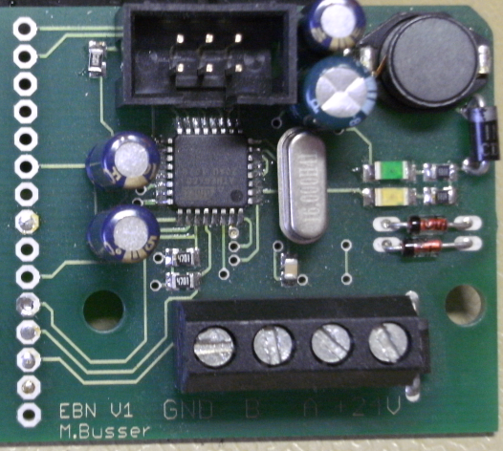
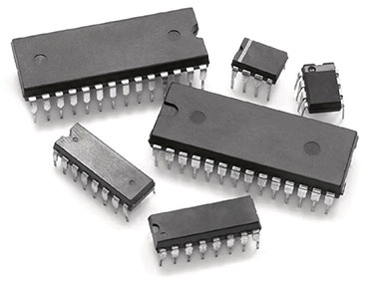
Wahlpflichtfach Mikrocontroller
Projekt: LED-Würfel

Slide 2
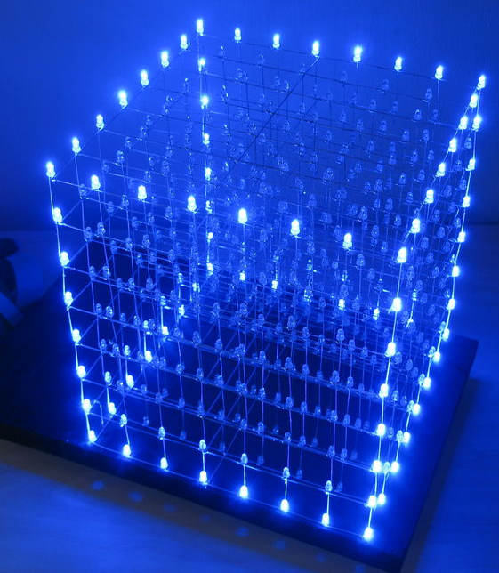
Projektidee:
So ein Teil kann man zwar als Bausatz kaufen, aber das kann ja jeder.
Selber machen war das Ziel…

Slide 3
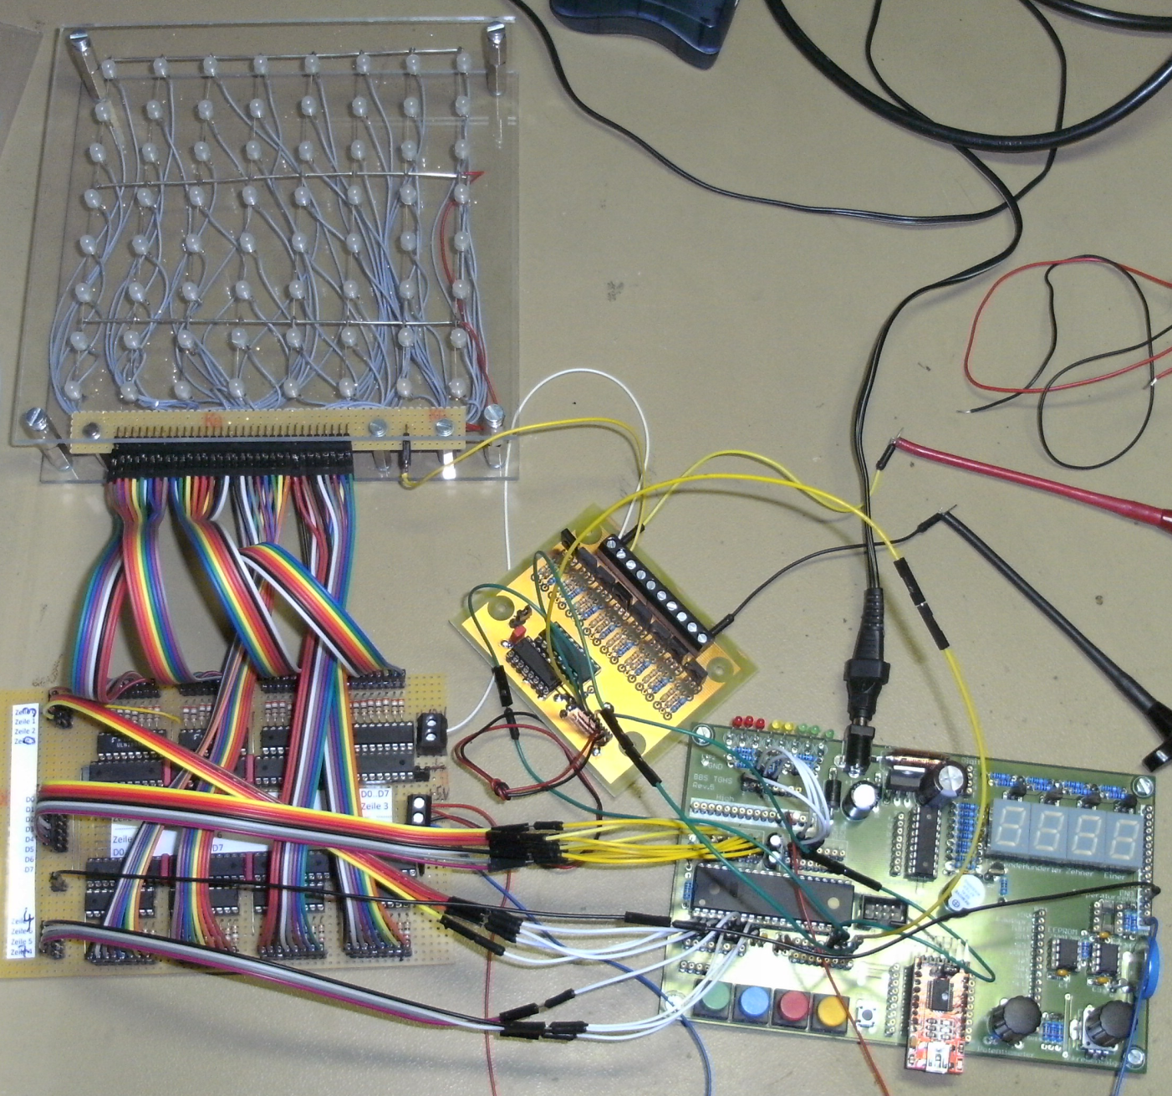
Der erste Test…

Slide 4
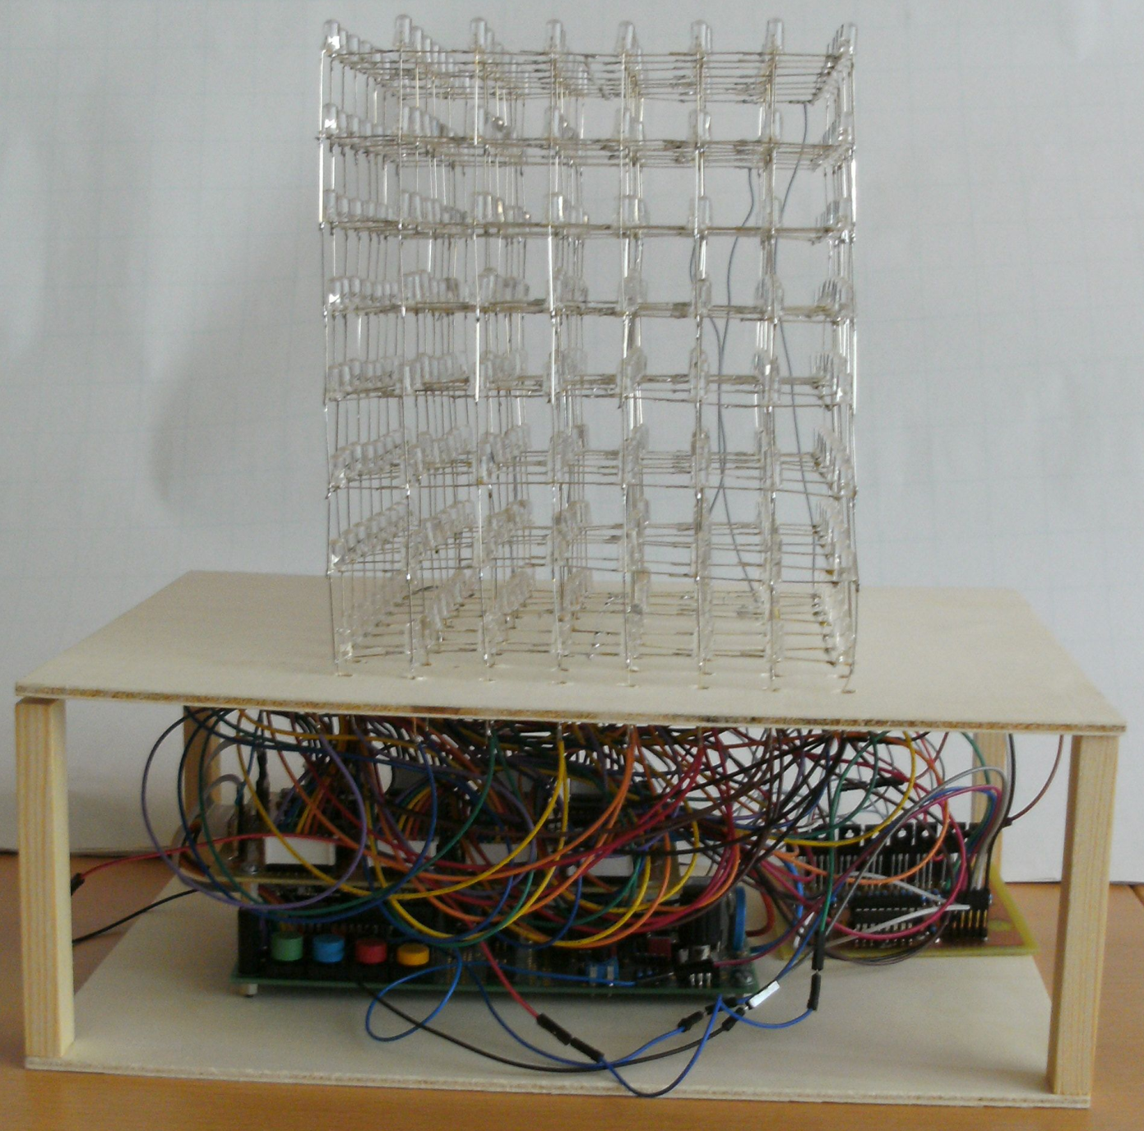
Nach laaaanger Zeit sah es so aus...
Sieht noch etwas wild aus, funktionierte aber!
512 LEDs !!

Slide 5
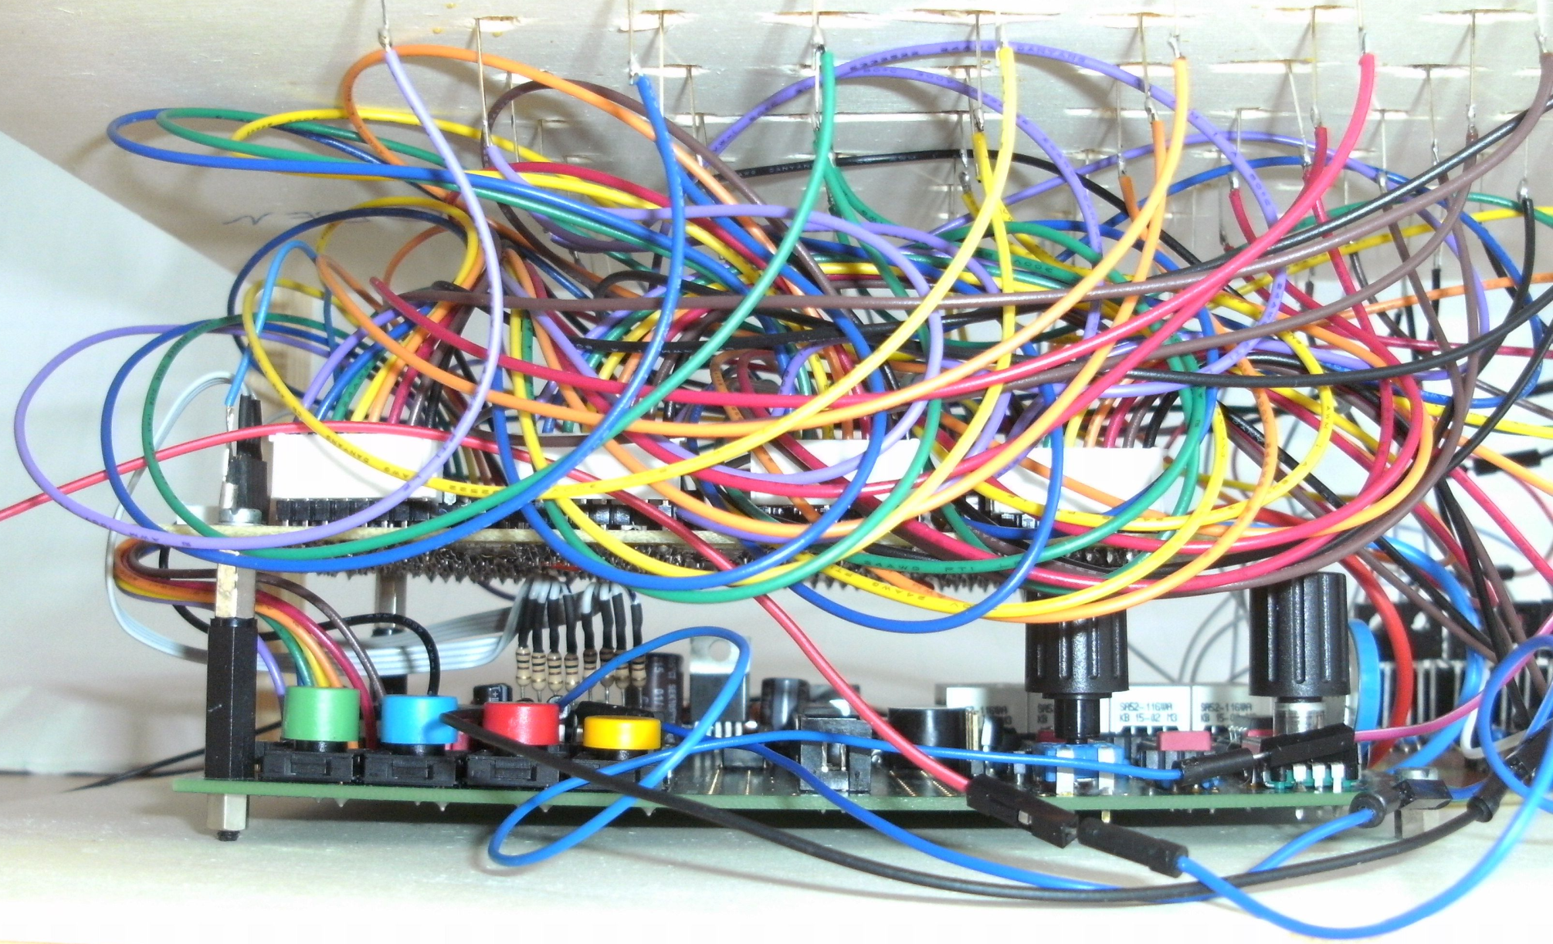
Das Übungssystem liegt ganz unten, der Multiplexer darüber…

Slide 6
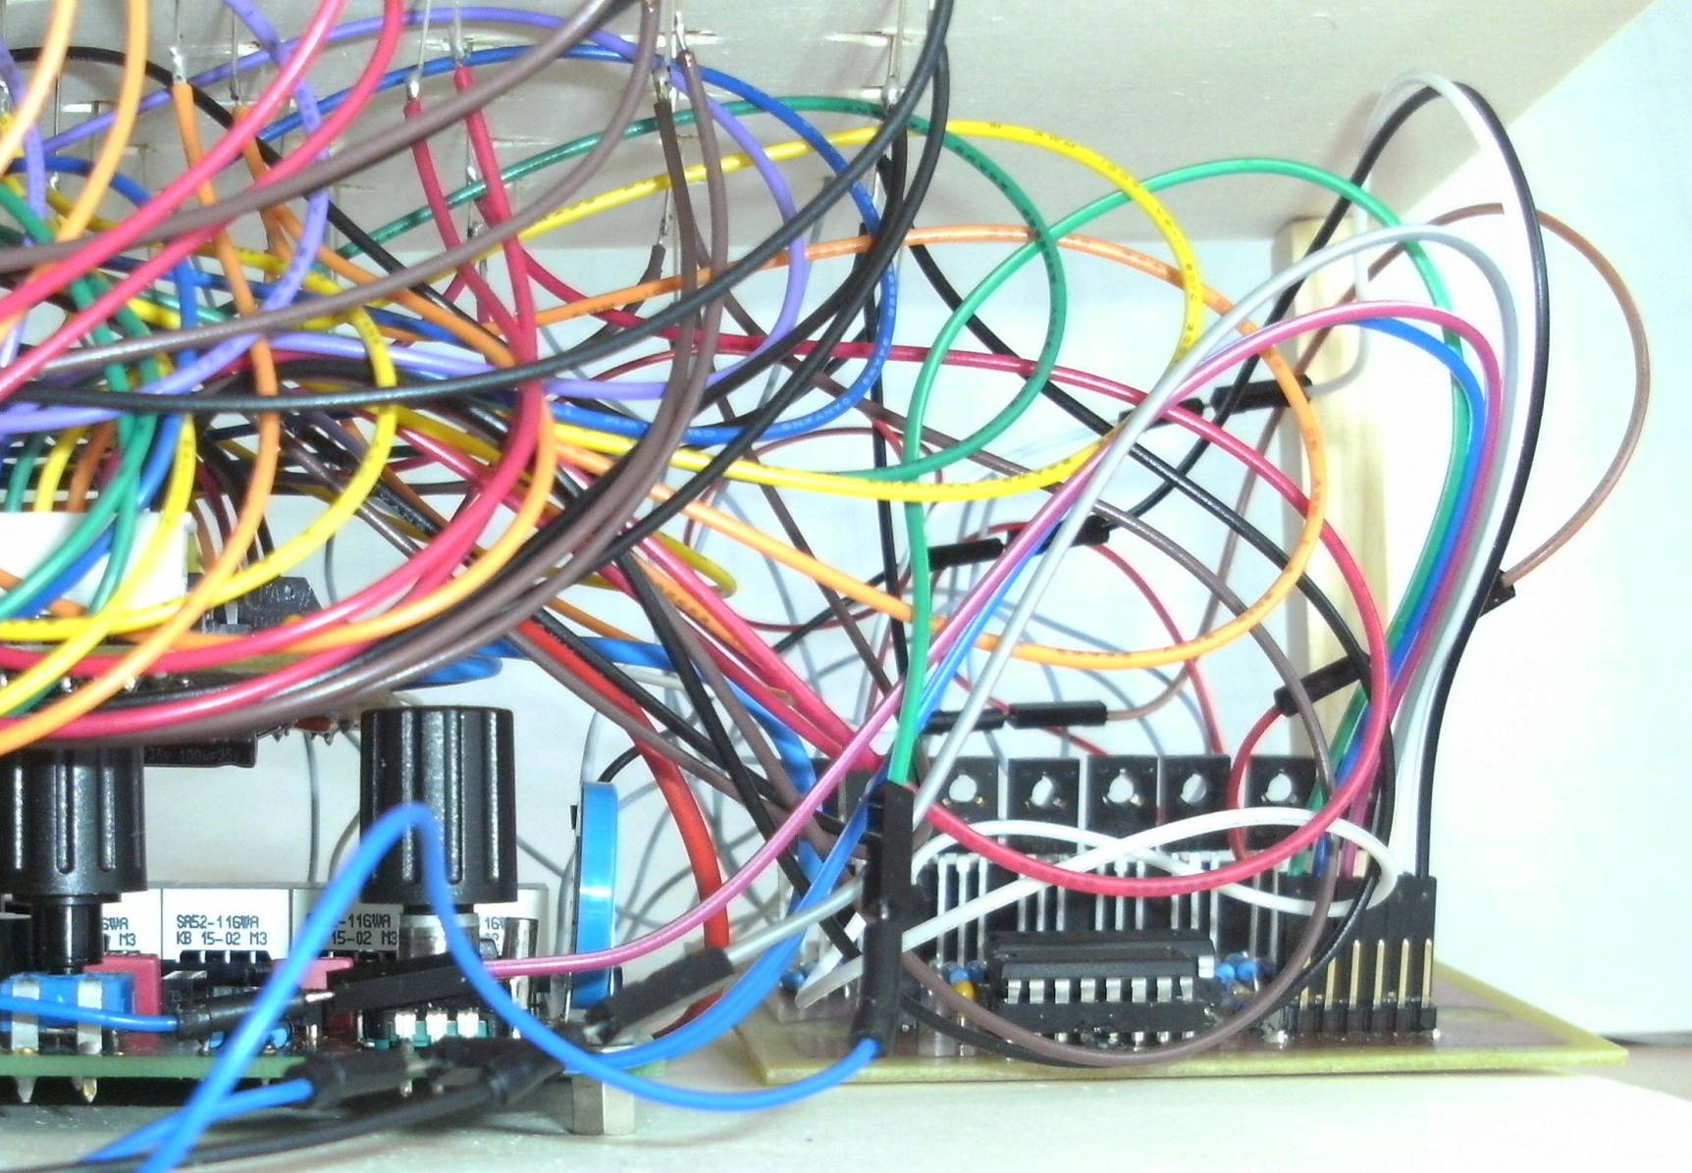
Der Treiber für die 8 Ebenen

Slide 7
Der mechanische Aufbau…
Hat zwar funktioniert, war aber doch zu wackelig und es gab auch ein paar EMV-Probleme.
Deshalb wurde noch eine schöne Platine dazu entwickelt, die alles zusammenfasst
Entwickelt / gebaut von:
Maxim Eltze (IT15A): Dokumentation
Simon Hoffmann (IT15A): Programmierung
Justin Gellweiler (EB15): Hardware

Slide 8
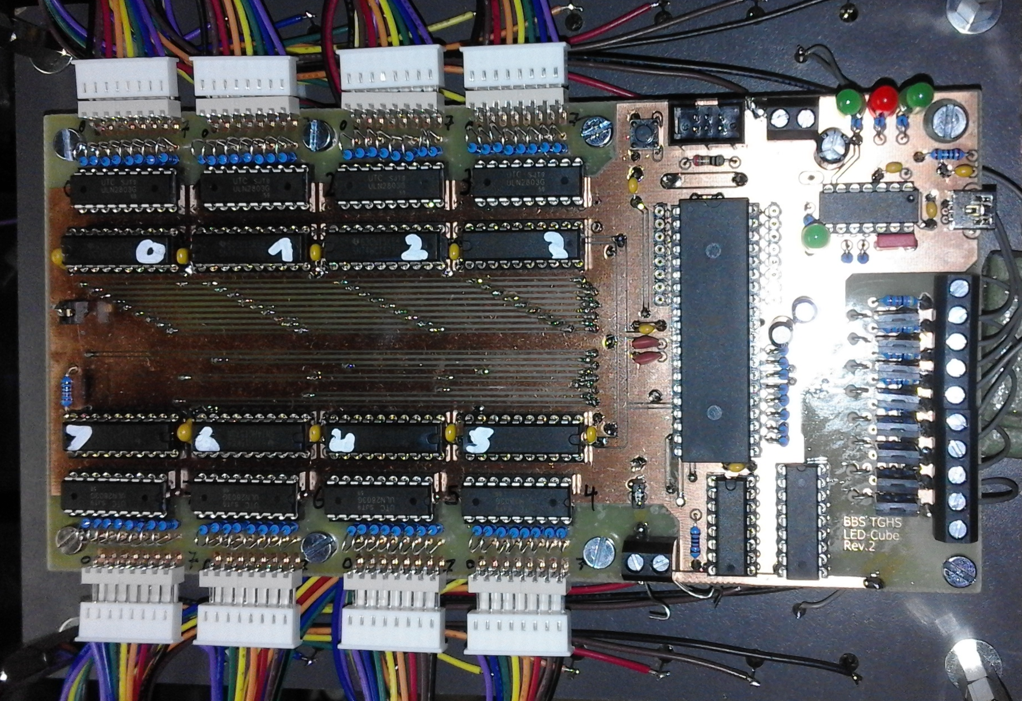
Die fertige Platine. Jetzt brummts…

Slide 9
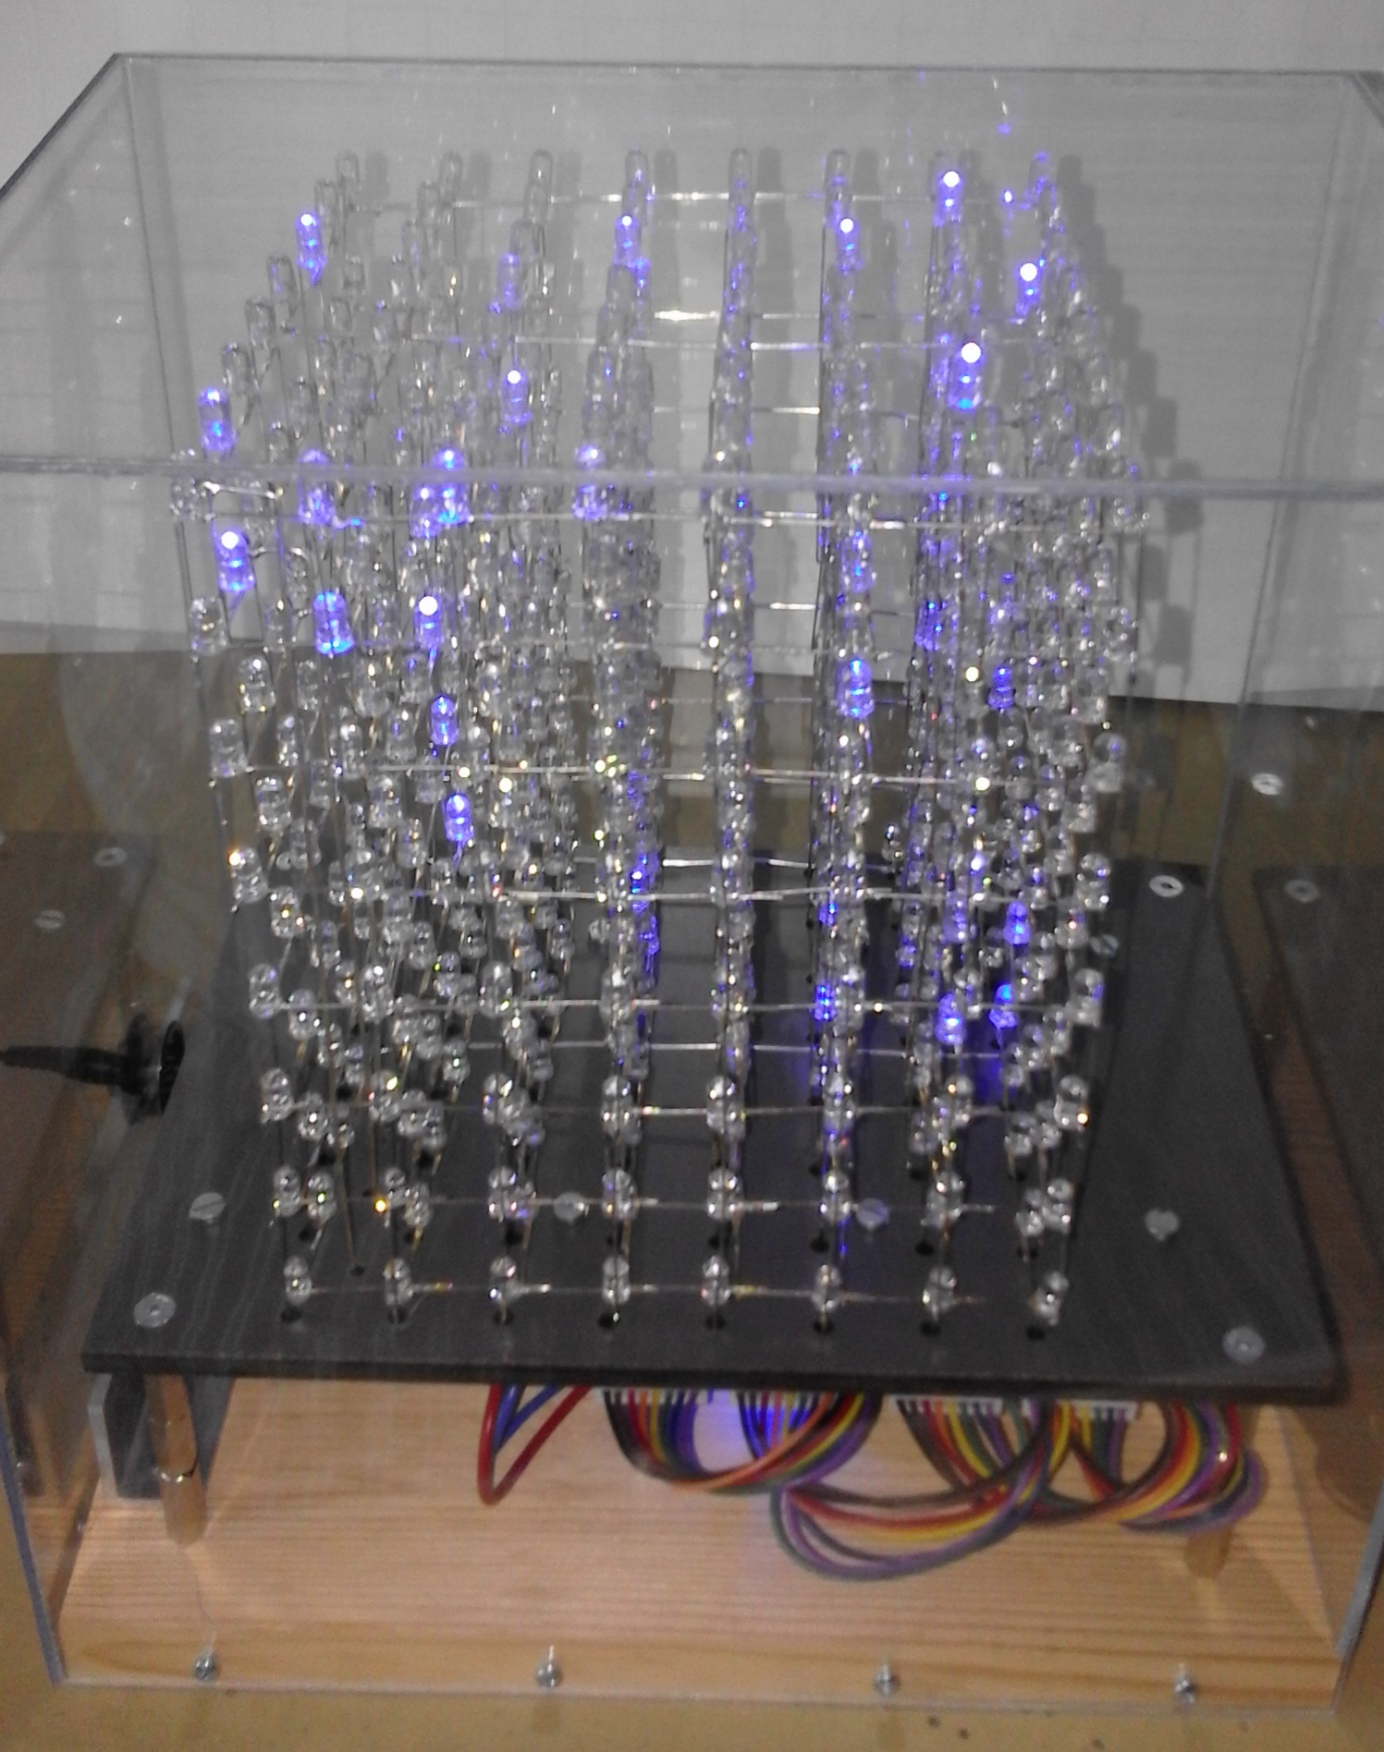

Slide 10
Quellen
[1] Wikipedia
[2]
Notes:
Bis S.30 von 01_Grundlagen_uController_(v27).pdf übertragen

